Slide 1
模拟电子技术习题讲解
20240103

Slide 2
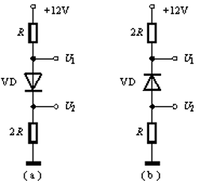
1.2 二极管 例题
【例1.2】试确定图（a）和图（b）中的二极管是否导通，并计算电压U₁和U₂的值。
a）假设二极管断开，可得U₁、U₂间电压大于零，即二极管应处于导通状态。
根据恒压降模型，二极管处压降为0.7V，因此，U₂电压：
U₁电压：
解题思路：假设二极管断开，判断导通状态。
b）假设二极管断开，可得U₁、U₂间电压大于零，即二极管应处于截止状态。
根据恒压降模型，二极管处断开，因此，U₂电压为0，U₁电压为12V。

Slide 3
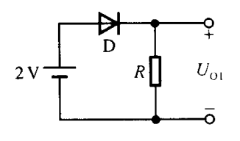
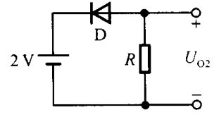
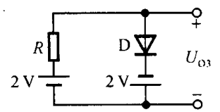
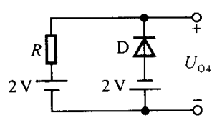
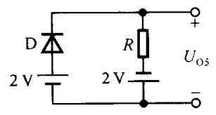
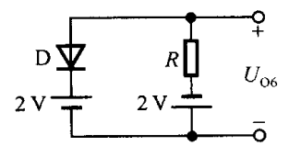
第一章 课后习题
1.写出图示各电路的输出电压值，设二极管为恒压降模型，且正向导通电压为 0.7V
(1)
(2)
(3)
(4)
(5)
(6)

Slide 4
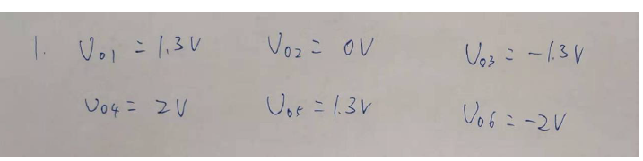
答案

Slide 5
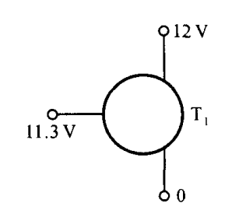
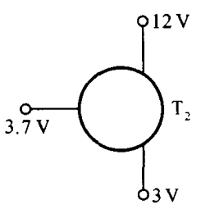
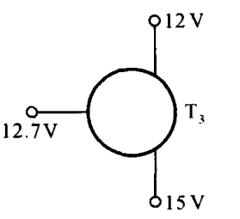
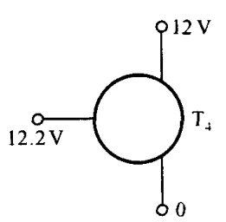
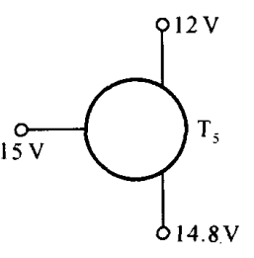
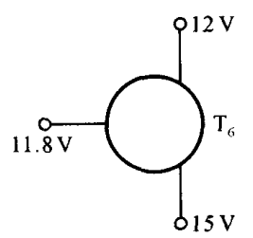
第一章 课后习题
2. 测得放大电路中六支晶体管的直流点位如图所示。在圈中画出管子，并分别说明他们是硅管还是锗管。

Slide 6
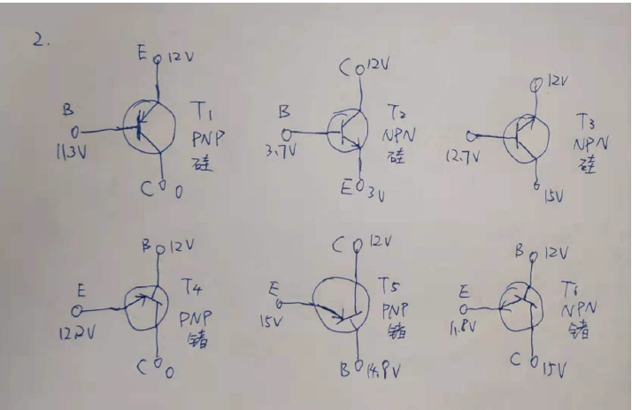
答案

Slide 7
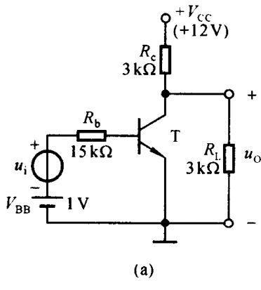
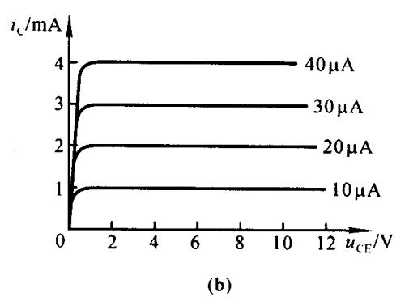
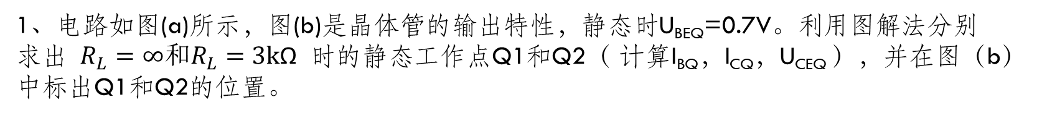
第二章 习题
1、电路如图(a)所示，图(b)是晶体管的输出特性，静态时U_{BEQ}=0.7V。利用图解法分别求出$R_{L}=∞和R_{L}=3k\text{Ω}$时的静态工作点Q1和Q2（ 计算I_{BQ}，I_{CQ}，U_{CEQ} ），并在图（b）中标出Q1和Q2的位置。

Slide 8
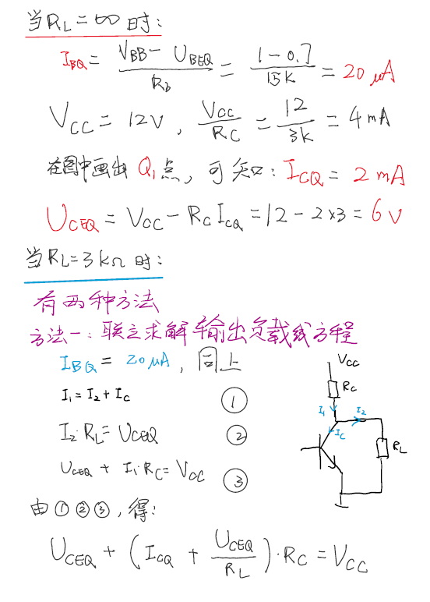
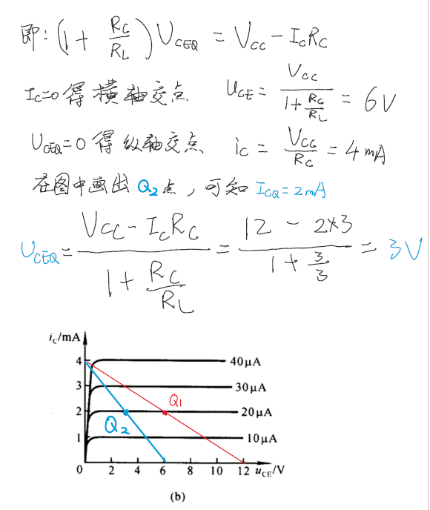
答案

Slide 9
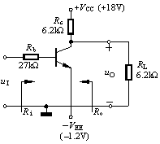

2.3.3 等效电路法
微变等效电路法例题
一、如图所示电路中，已知晶体管的β=120，r_{bb’}=200Ω，U_{T}=26mV，U_{BEQ}=0.7V
(1)求静态工作点I_{BQ}，I_{CQ}，U_{CEQ}；
(2)画出简化h参数交流等效电路图；
(3)求电压放大倍数A_{u}，输入电阻R_{i}，输出电阻R_{o}。

Slide 10
答案

Slide 11
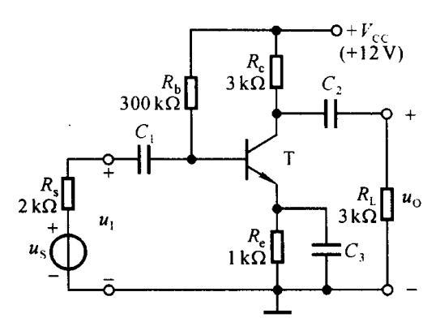
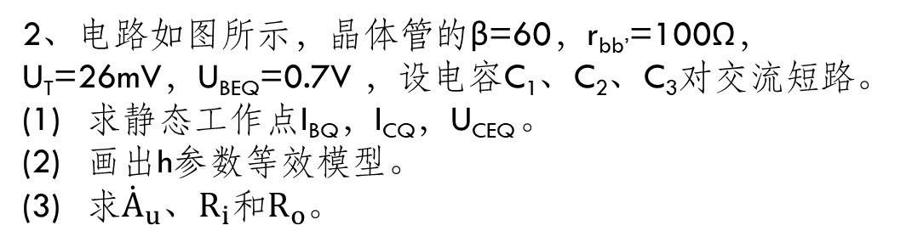
第二章 习题
2、电路如图所示，晶体管的β=60，r_{bb’}=100Ω， U_{T}=26mV，U_{BEQ}=0.7V ，设电容C₁、C₂、C₃对交流短路。
求静态工作点I_{BQ}，I_{CQ}，U_{CEQ} 。
画出h参数等效模型。
求${\dot{A}}_{u}、R_{i}和R_{o}$。

Slide 12
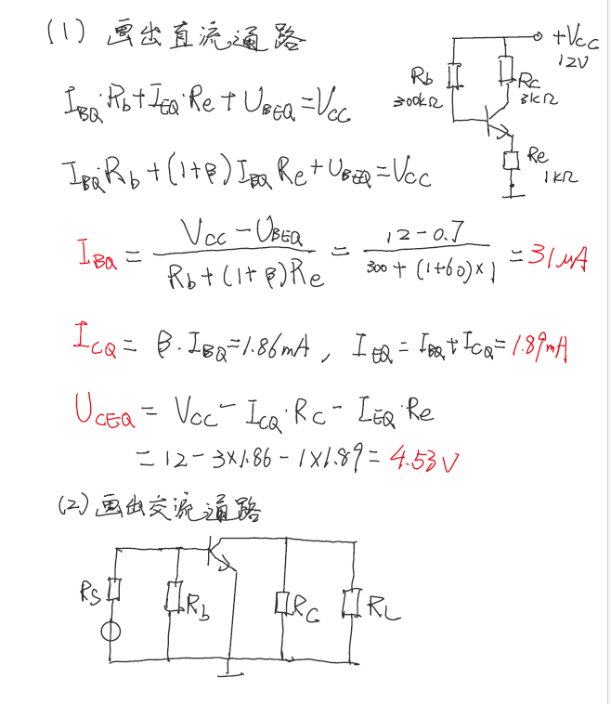
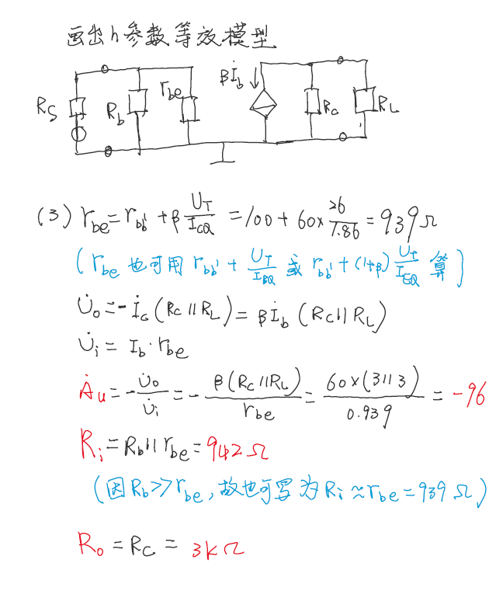
答案

Slide 13
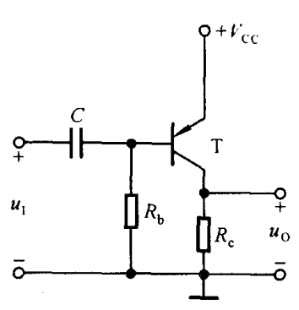
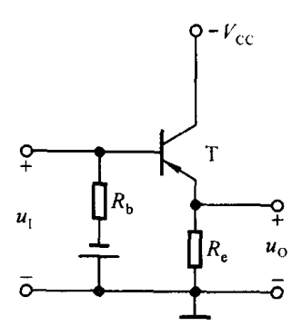
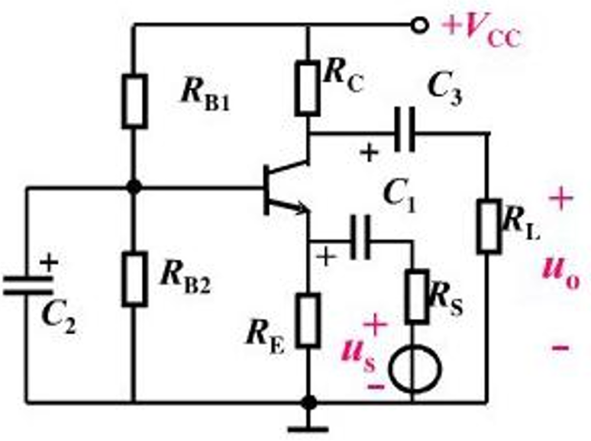
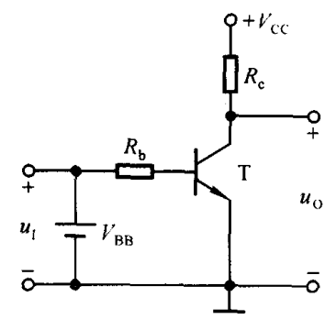
第二章 习题
3、分别判断各图所示电路分别是共射、共集、共基放大电路中的哪一种。
(a)
(c)
(d)
(b)

Slide 14
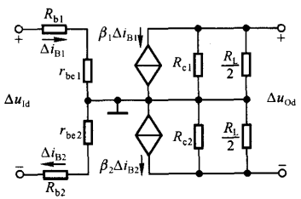

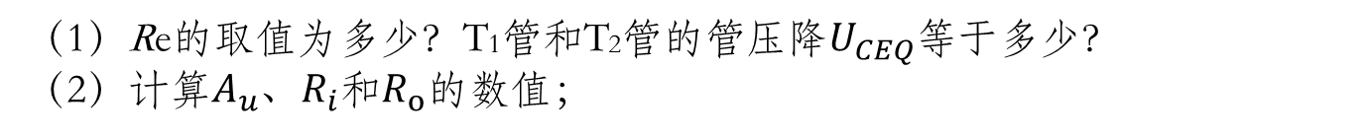
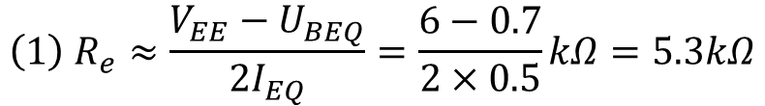

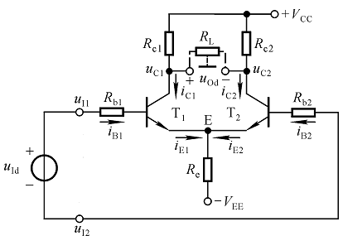
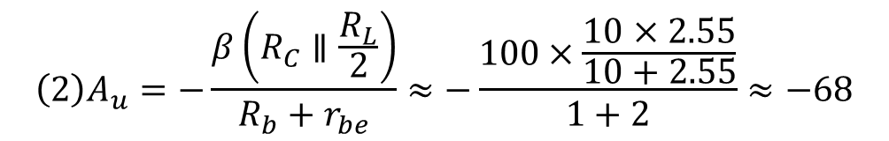
第三章 差分放大电路 例题一
已知R_{b}=1KΩ，R_{c}=10 KΩ，RL=5.1 KΩ，VCC=12V，VEE=6V，晶体管的β=100，rbe= 2KΩ，U_{BEQ}=0.7V，T1管和T2管的发射极静态电流均为0.5mA 。
（1）Re的取值为多少？T1管和T2管的管压降$U_{CEQ}$等于多少？ （2）计算$A_{u}$、$R_{i}$和$R_{o}$的数值；
解：
$$\left(1\right) R_{e}≈\frac{V_{EE}−U_{BEQ}}{2I_{EQ}}=\frac{6−0.7}{2×0.5}kΩ=5.3kΩ$$
$$U_{CQ}=V_{CC}−I_{CQ}R_{c}≈12−0.5×10=7V$$
$$U_{CEQ}=U_{CQ}−U_{EQ}=7+0.7=7.7V$$
$${\left(2\right)A}_{u}=−\frac{β\left(R_{C}∥\frac{R_{L}}{2}\right)}{R_{b}+r_{be}}≈−\frac{100×\frac{10×2.55}{10+2.55}}{1+2}≈−68$$
就是A_{d}
$$R_{i}=2\left(R_{b}+r_{be}\right)=2×\left(1+2\right)=6kΩ$$
$$R_{o}=2R_{c}=2×10=20kΩ$$

Slide 15
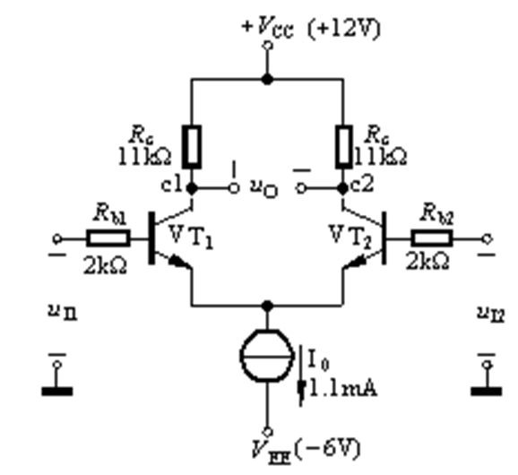
课后习题
在图示的恒流源式差分放大电路中，晶体管VT₁、VT₂特性对称，且β＝60，r_{be}＝1kΩ，U_{BEQ}＝0.7V， R_{b1}压降忽略。试估算：
(1)静态工作点I_{CQ1}、I_{CQ2} 、U_{CEQ1}、U_{CEQ2}；
(2)当输入瞬时电压u_{I1}＝1V，u_{I2}＝1.01V时，双端输出信号瞬时电压u_{O}＝？
(3)当ΔuI1=20mv，ΔuI2=10mv，则电路的共模输入电压ΔuIc=？差模输入电压ΔuId=？输出动态电压Δu_{O}=?
(4)画出此差分放大电路的电压传输特性；比较（2）和（3）的结果中输出电压的方向，并通过电压传输特性解释这一结果。

Slide 16
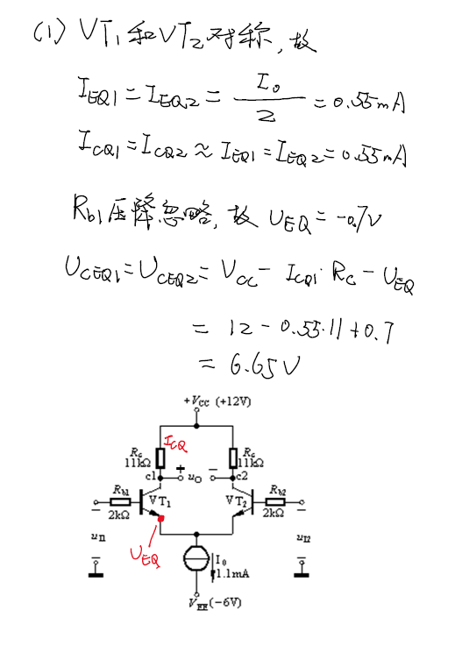
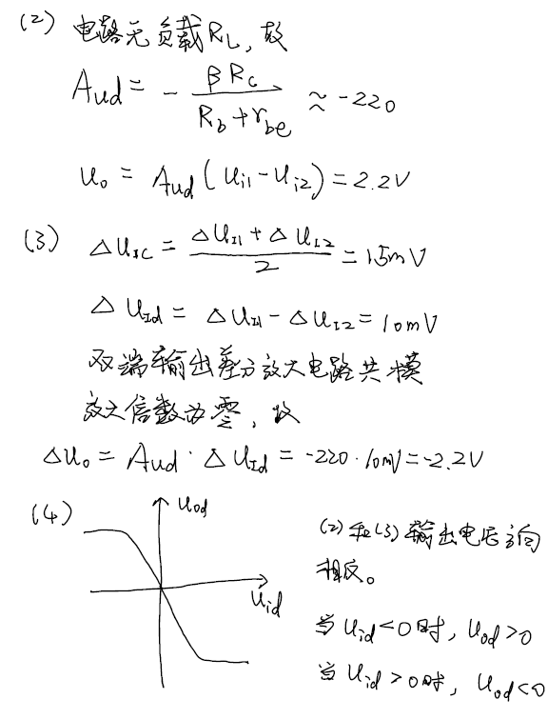
答案

Slide 17
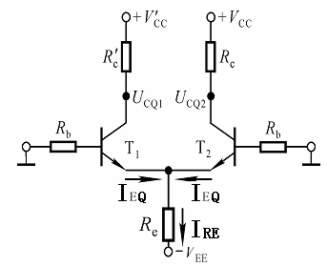
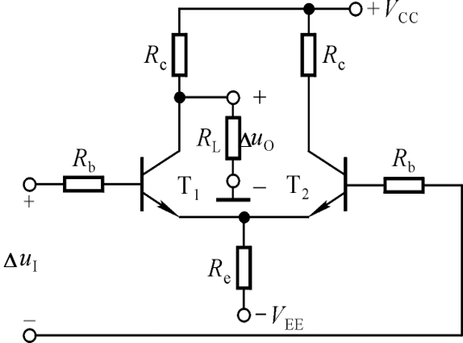
3.3.2 差分放大电路
三、差分放大电路的四种接法
1 双端输入单端输出
静态分析
同双端输入双端输出一致
同双端输入双端输出不一致

Slide 18
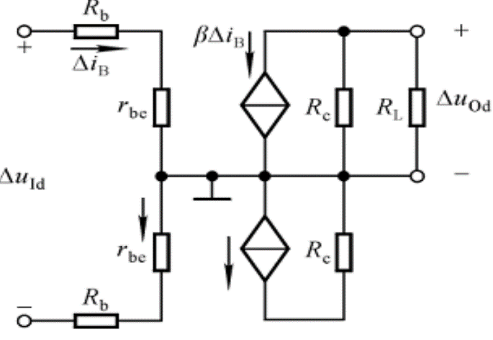
差分放大电路
差模信号作用下Re中电流变化为零，Re对差模信号相当于短路。
三、差分放大电路的四种接法
1 双端输入单端输出
分析与双端输出类似，只是输出为一半
动态分析：差模信号
差模放大倍数比双端输入双端输出小
输入电阻不变，输出电阻一半

Slide 19
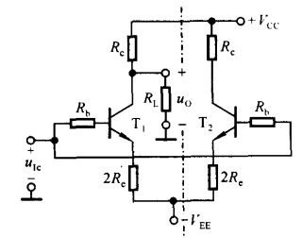
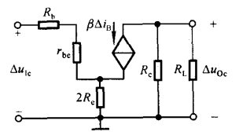
3.3.2 差分放大电路
只看左侧有负载的T1，Re等效为2Re。
三、差分放大电路的四种接法
动态分析：共模信号
T1等效电路图
共模放大倍数：
增大R_{e}，则K_{CMR}增大，
电路性能好
共模抑制比：
Notes:
阻值：Re一般几十K，Rc几K

Slide 20
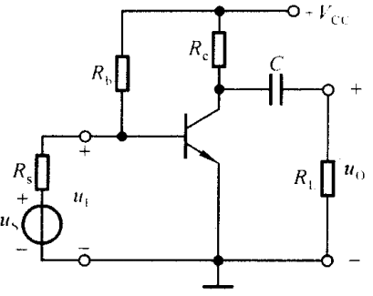
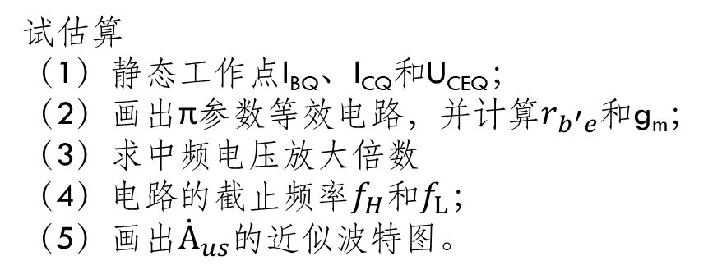
第四章 习题
试估算
（1）静态工作点I_{BQ}、I_{CQ}和U_{CEQ}；
（2）画出π参数等效电路，并计算$r_{b^{′}e}$和g_{m}；
（3）求中频电压放大倍数
（4）电路的截止频率$f_{H}和f_{L}；$
（5）画出${\dot{A}}_{us}的$近似波特图。

Slide 21
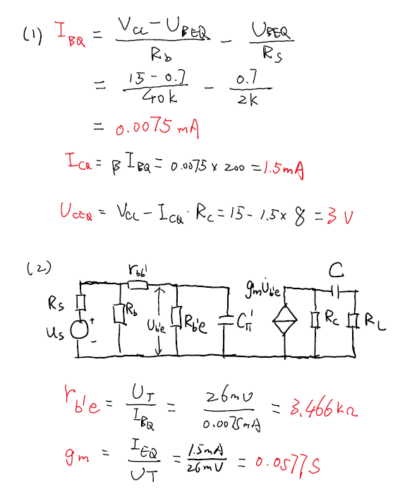
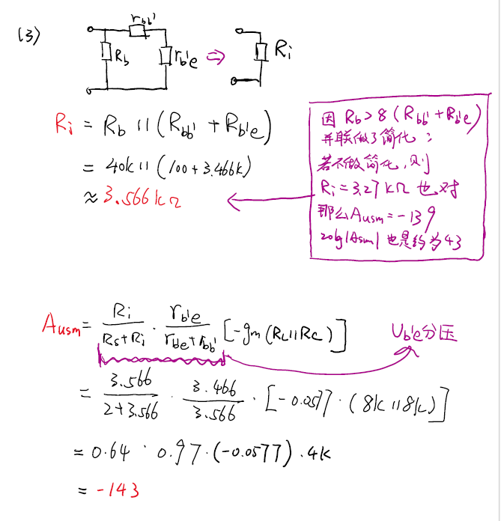
答案

Slide 22
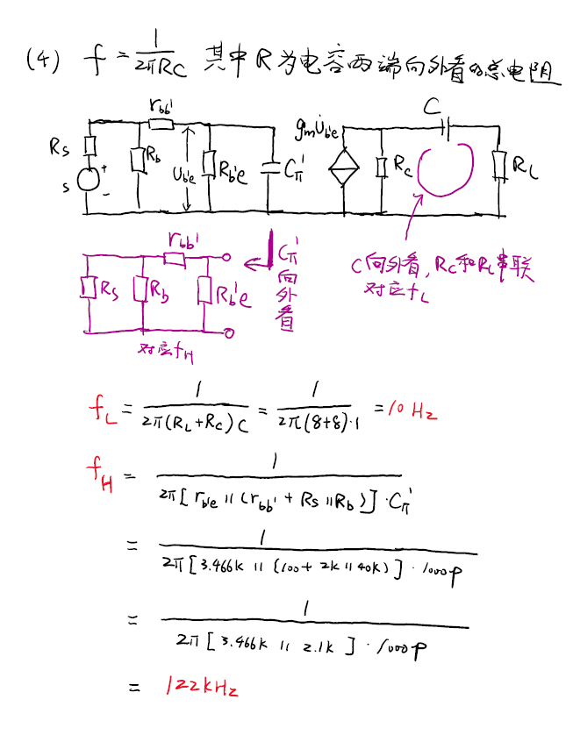
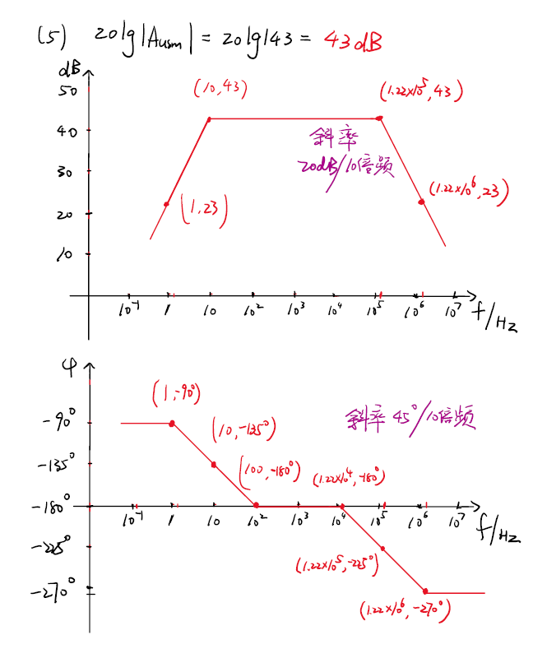
答案

Slide 23
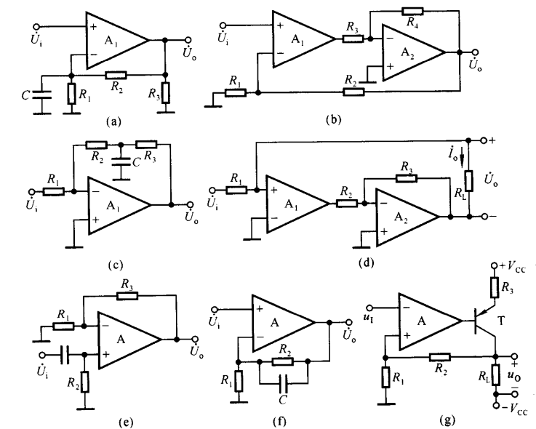
第五章 习题 反馈判断
1 判断各图是否引入了反馈，是直流反馈还是交流反馈，是正反馈还是负反馈。

Slide 24
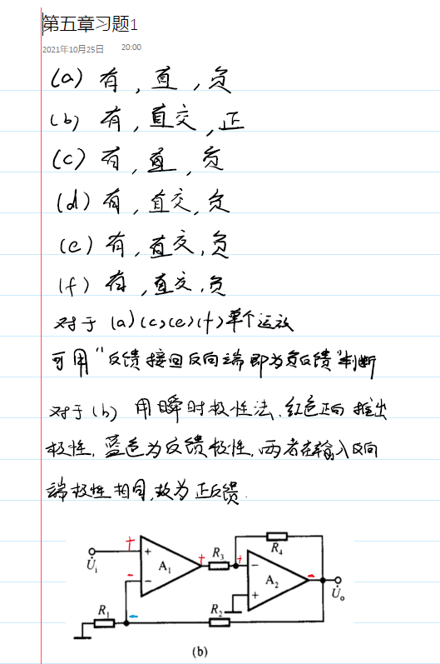

答案

Slide 25




习题 反馈组态判断
2 判断各图引入了哪种组态的交流负反馈
(b)
(a)
(c)

Slide 26
习题 深度负反馈计算
3 在深度负反馈的条件下，求各图的电压放大倍数
(b)
(a)
(c)

Slide 27

答案

Slide 28

第六章习题
1 求下列各图输出电压与输入电压的运算关系式。

Slide 29


答案

Slide 30
其他
实验内容
实验报告

Slide 31
答案

Slide 32
答案

